Slide 1
Stack & Queue
파이썬 알고리즘

Slide 2
목차
1. 알고리즘 개요
Stack 알고리즘이란?
Que 알고리즘이란?
2. 알고리즘의 매커니즘
Stack 알고리즘의 구조
Que 알고리즘의 구조
3. 예제 풀어보기
Stack 알고리즘 예제
Que 알고리즘 예제
4. 기출문제 풀어보기
5. 추가예제 – 수행과제

Slide 3

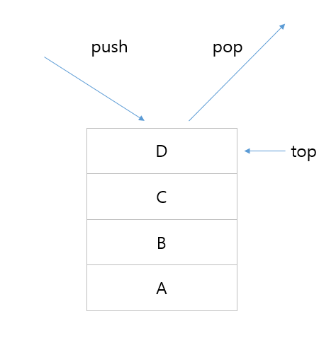
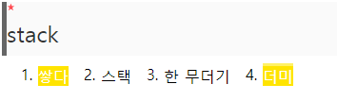
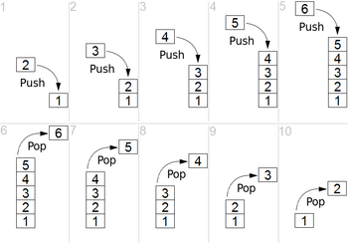
1. 알고리즘 개요
▶ Stack 알고리즘이란?
출처: https://monsieursongsong.tistory.com/4
스택(Stack) 이란 자료구조는 사전적 정의처럼
밑이 막힌 상자처럼 되어있는 구조이다.
밑이 막혀 있으니 위로만 자료를 집어넣거나
뺄 수 있다. 이러한 스택의 특성을
‘선입후출’ 또는 ‘후입선출’,
영어로 ‘LIFO(Last In First Out)’ 이라고 한다.

Slide 4
1. 알고리즘 개요
▶ Stack 알고리즘이란?
<명령어>
삽입 (7)
삽입 (5)
삽입 (4)
삭제 ()
삽입(6)
삭제()
7

Slide 5
1. 알고리즘 개요
▶ Stack 알고리즘이란?
<명령어>
삽입 (7)
삽입 (5)
삽입 (4)
삭제 ()
삽입(6)
삭제()
5
7

Slide 6
1. 알고리즘 개요
▶ Stack 알고리즘이란?
<명령어>
삽입 (7)
삽입 (5)
삽입 (4)
삭제 ()
삽입(6)
삭제()
4
5
7

Slide 7
1. 알고리즘 개요
▶ Stack 알고리즘이란?
<명령어>
삽입 (7)
삽입 (5)
삽입 (4)
삭제 ()
삽입(6)
삭제()
5
7

Slide 8
1. 알고리즘 개요
▶ Stack 알고리즘이란?
<명령어>
삽입 (7)
삽입 (5)
삽입 (4)
삭제 ()
삽입(6)
삭제()
6
5
7

Slide 9
1. 알고리즘 개요
▶ Stack 알고리즘이란?
<명령어>
삽입 (7)
삽입 (5)
삽입 (4)
삭제 ()
삽입(6)
삭제()
5
7

Slide 10
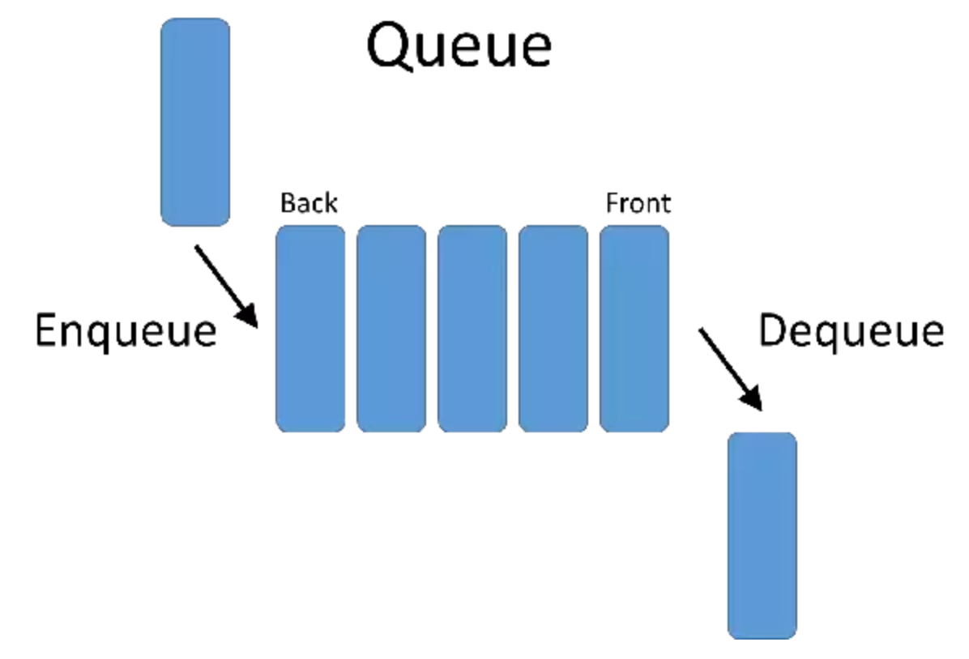

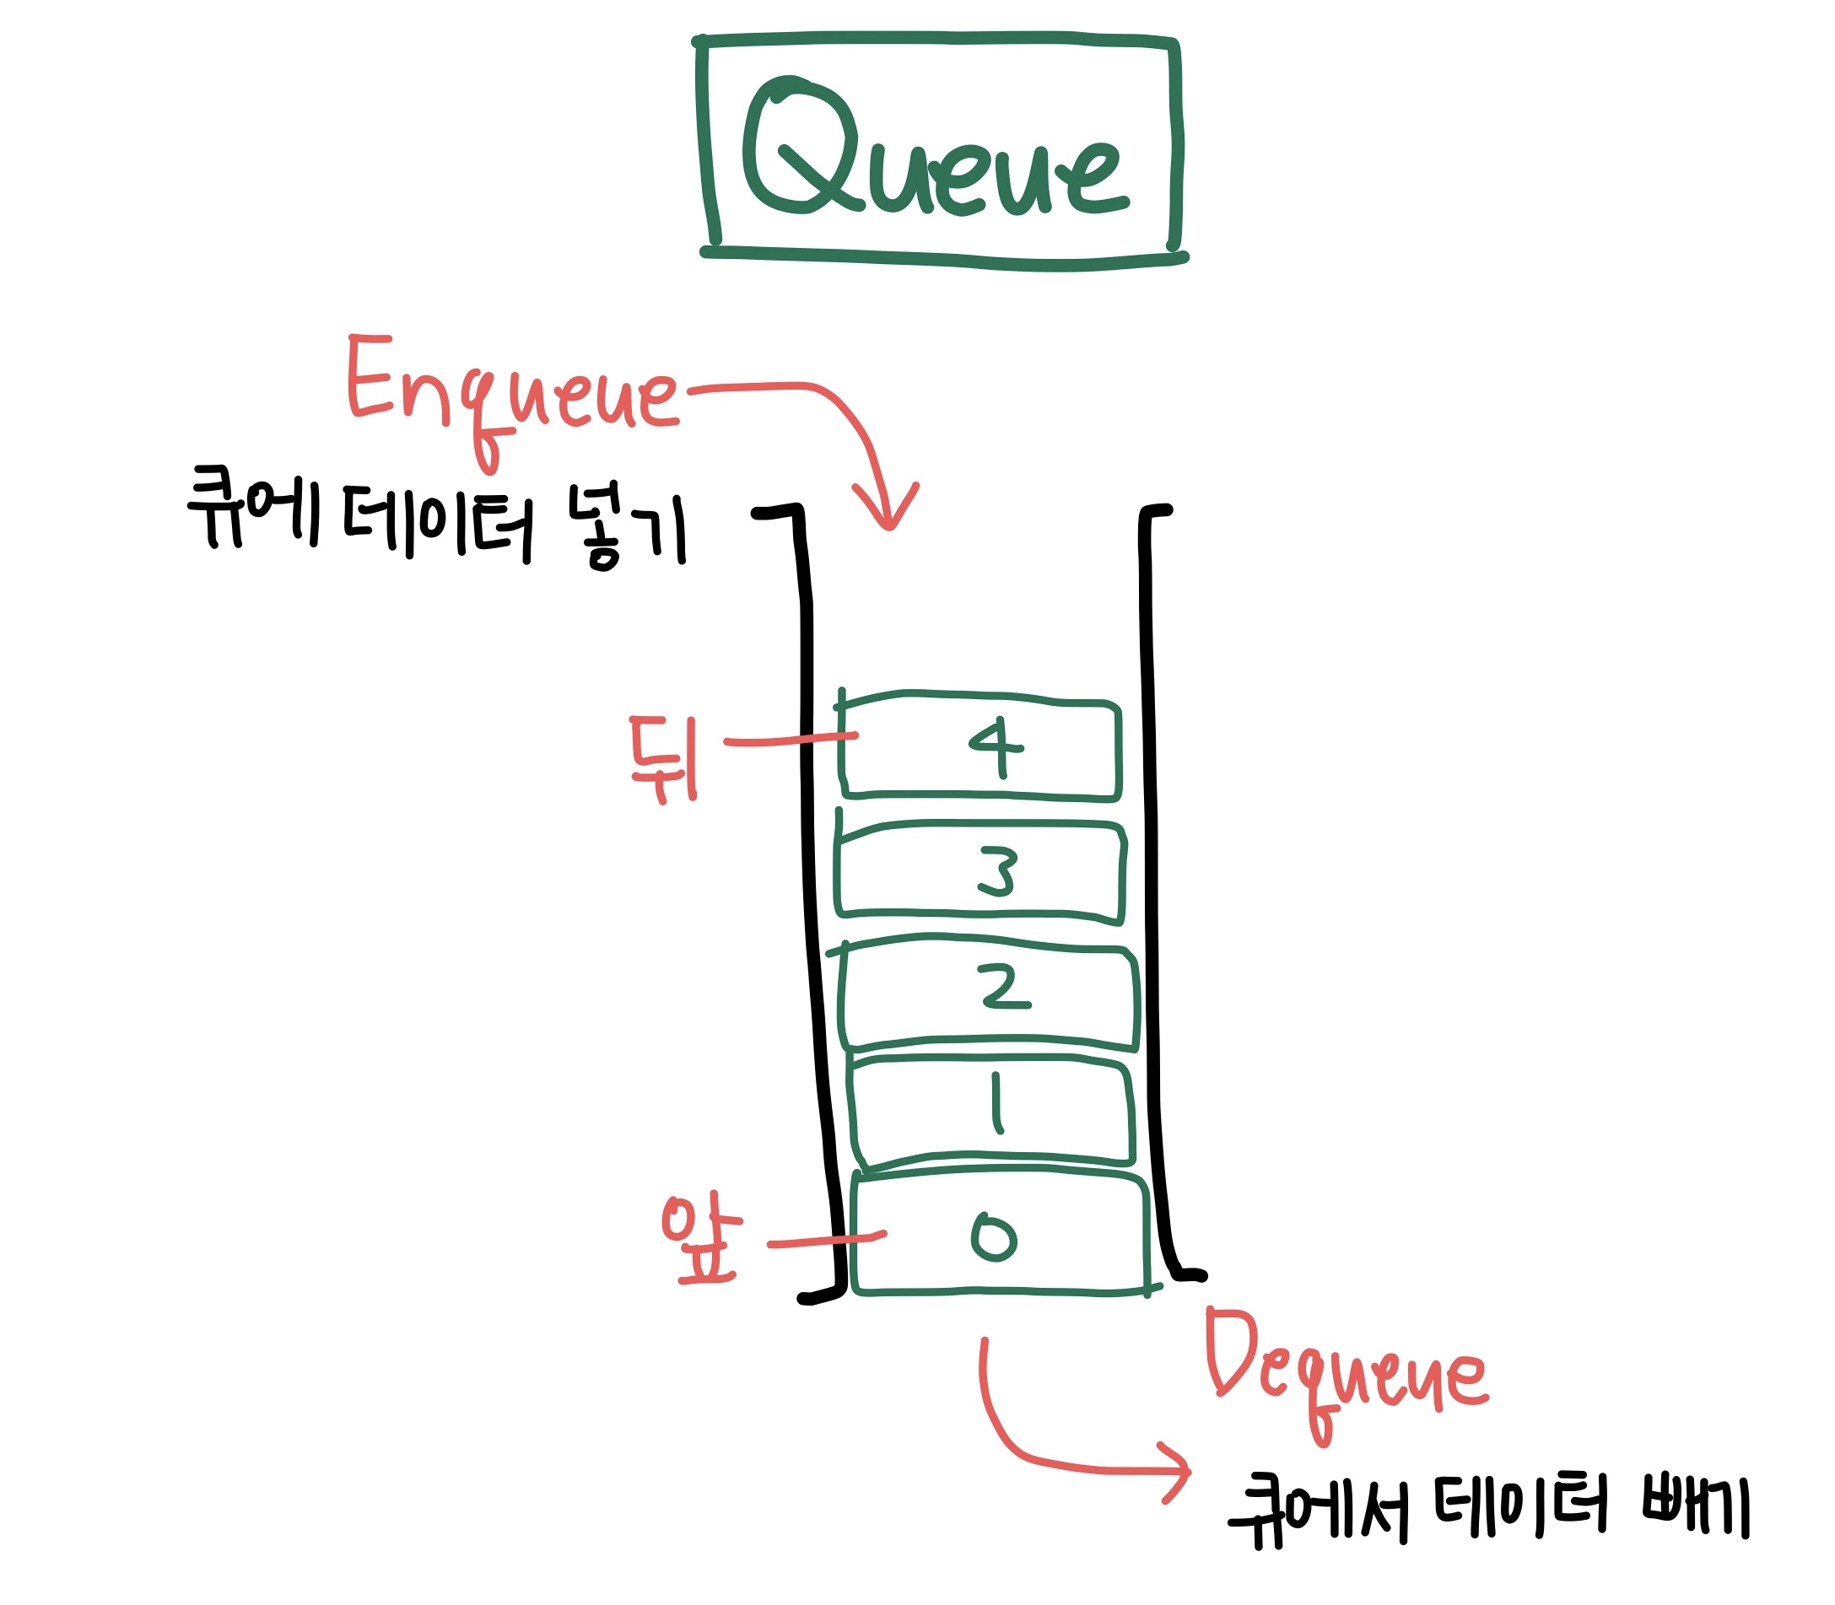
1. 알고리즘 개요
▶ Queue 알고리즘이란?
“ 스택(Stack) 이 ‘택배 상하차‘ 였다면
큐(Queue) 는 ‘은행 창구’ 이다. “
후입선출(LIFO)의 스택(stack) 구조와 달리
큐(Queue) 는 ‘선입선출(First In First Out)’
구조를 가지고 있다.
먼저 번호표를 뽑은 사람이
먼저 서비스를 받는 것처럼
중간에 새치기가 불가능 한 것이
기본적인 Queue 의 구조이다.

Slide 11
1. 알고리즘 개요
▶ Que 알고리즘이란?
<명령어>
삽입 (7)
삽입 (5)
삽입 (4)
삭제 ()
삽입(6)
삭제()
7

Slide 12
1. 알고리즘 개요
▶ Que 알고리즘이란?
<명령어>
삽입 (7)
삽입 (5)
삽입 (4)
삭제 ()
삽입(6)
삭제()
5
7

Slide 13
1. 알고리즘 개요
▶ Que 알고리즘이란?
<명령어>
삽입 (7)
삽입 (5)
삽입 (4)
삭제 ()
삽입(6)
삭제()
4
5
7

Slide 14
1. 알고리즘 개요
▶ Que 알고리즘이란?
<명령어>
삽입 (7)
삽입 (5)
삽입 (4)
삭제 ()
삽입(6)
삭제()
4
5

Slide 15
1. 알고리즘 개요
▶ Que 알고리즘이란?
<명령어>
삽입 (7)
삽입 (5)
삽입 (4)
삭제 ()
삽입(6)
삭제()
6
4
5

Slide 16
1. 알고리즘 개요
▶ Que 알고리즘이란?
<명령어>
삽입 (7)
삽입 (5)
삽입 (4)
삭제 ()
삽입(6)
삭제()
6
4

